Slide 1
ŠKOLA „ŽIVOTA“
Aneb, jak škola učí pro „život“
Matěj Marek
Studentská konference 2016
Vedoucí práce- Jarmila Kulíšková

Slide 2
Lidé studují to, co nepotřebují, do světa, který už dávno neexistuje.
Robert Kyiosaki
Školitel, milionář

Slide 3
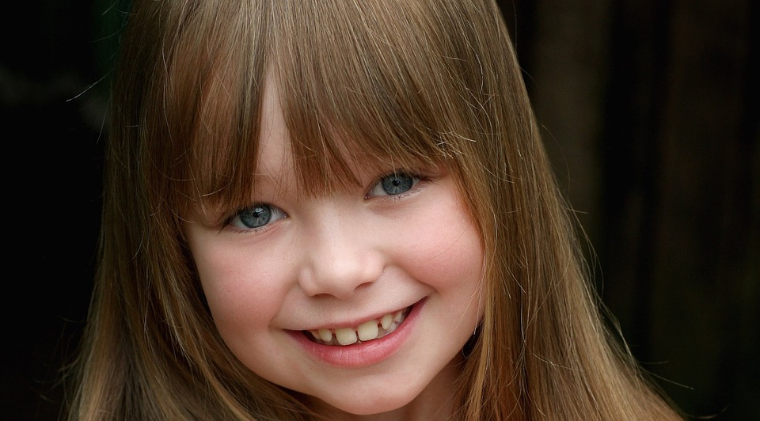
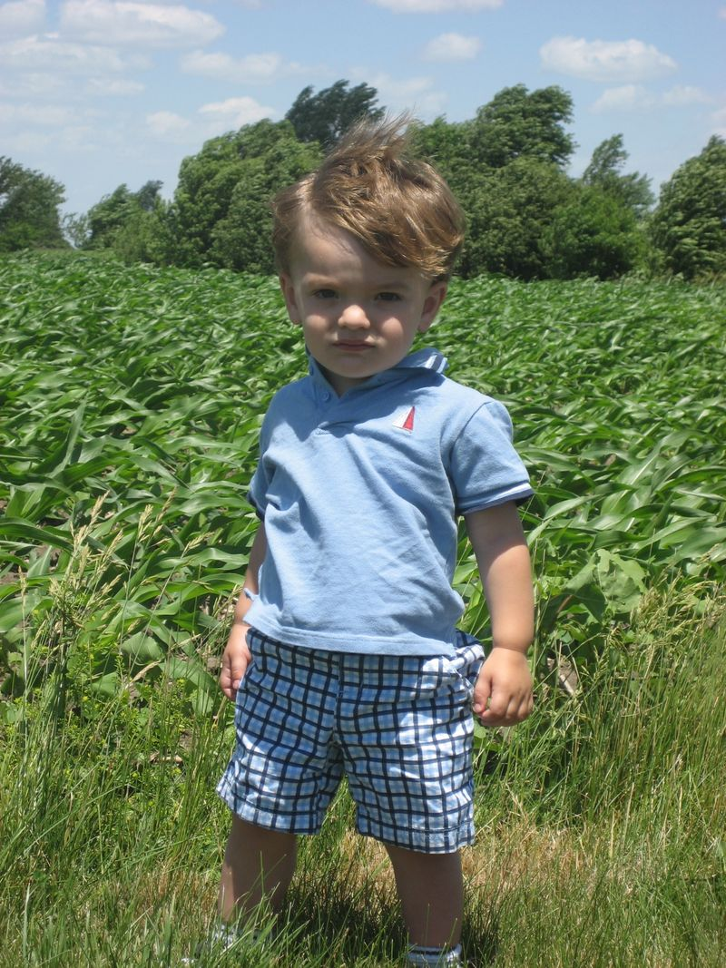
Názorná ukázka
Ivča a Albert
Počítání
Příroda
Malování
Příroda

Slide 4
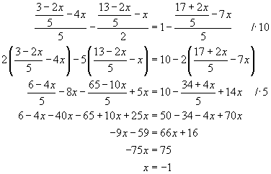
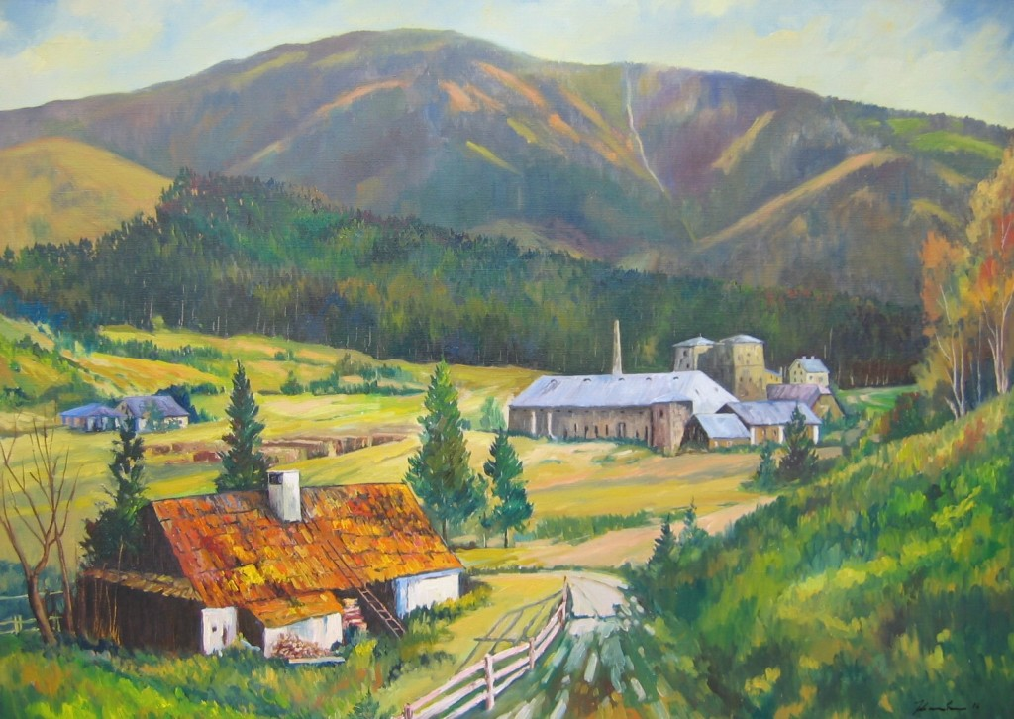
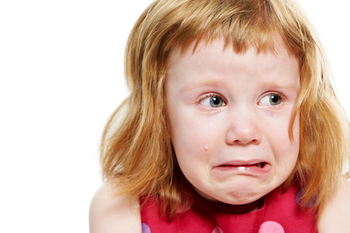
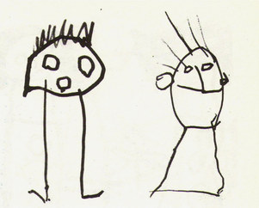
PRVNÍ STUPEŇ
Matematika
Albert-
Ivča-
Výtvarka
Ivča-
Albert-
A REAKCE DOMA?

Slide 5
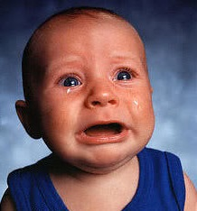
REAKCE DOMA
Ivča
„Pěkný obraz, ALE ta matika…?“
„Budeš počítat 10x příkladů denně!!!“
Albert
„Matika chválím, ALE co to malování?“
Albert byl přihlášen do kurzu vyšívání

Slide 6
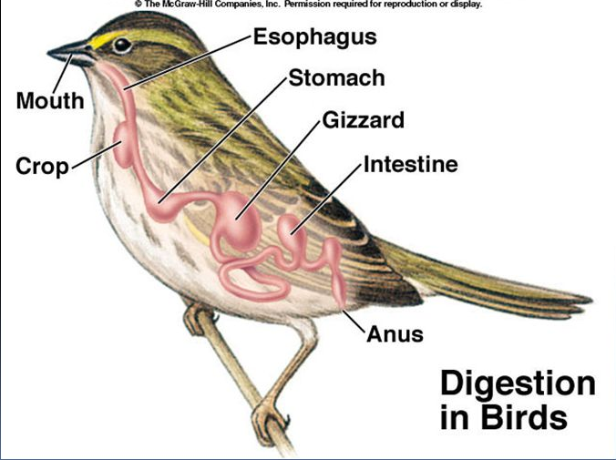
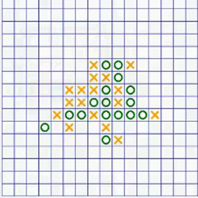
DRUHÝ STUPEŇ PŘÍRODOPIS
Téma:
Trávicí systém vlaštovky
Ivča-
Albert-

Slide 7
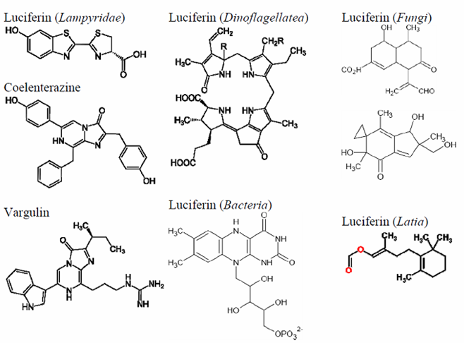
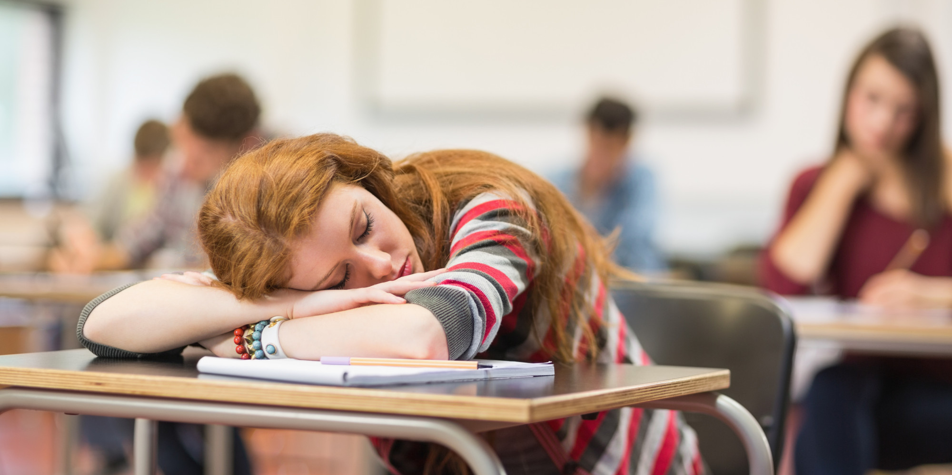
DRUHÝ STUPEŇ Chemie
Téma:
Takový ty divný těžký věci…
Albert-
Ivča-

Slide 8
STŘEDNÍ ŠKOLA
TYJÁTR POKRAČUJE!!!

Slide 9
Trocha čísel…
ztráta 90% kreativity
7/10 problému tvoří škola
6-7/10 středoškoláků nestuduje zájmový obor
10% času zaměřeno na vlastní potenciál
NEMĚLO BY SE TO ZMĚNIT?

Slide 10
Řešení…
ŠKOLSTVÍ ZAMĚŘENÉ NA LIDSKÝ POTENCIÁL

Slide 11
Příprava
Testy osobnosti
PRACOVAT S TÍM!
Zjednodušování
Změna je…
UŽ TO NENÍ STEJNÝ!

Slide 12
REPETE…
Ivča a Albert
Počítání
Příroda
Malování
Příroda

Slide 13
PRVNÍ STUPEŇ
Matematika
Albert-
Ivča-
Výtvarka
Ivča-
Albert-
REAKCE…

Slide 14
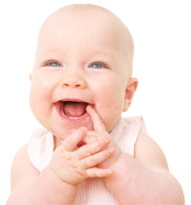
REAKCE
Ivča
Příklady jen 3x denně
Navýšené hodiny výtvarky
Kurz malování
Albert
Navýšené hodiny matiky
Matematický spolek
Žádný kurz vyšívání

Slide 15
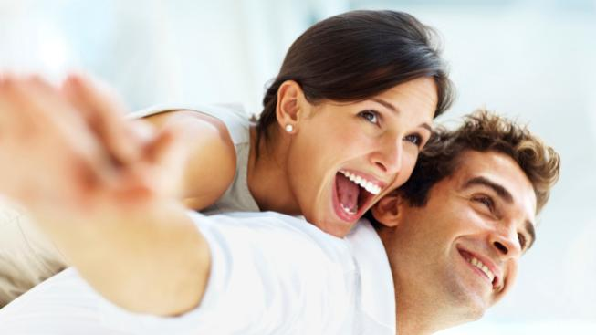
Druhý stupeň a střední škola
Albert
Dominance „počítacích“ předmětů
Minimum nezájmových
Ivča
Dominance „nepočítacích“ předmětů
Minimum nezájmových
A JAK TO DOPADLO?

Slide 16
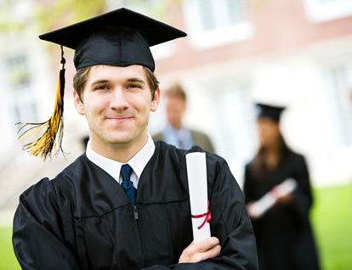
Albert
Špičkový matematik
Doktorát z matematických oborů
Práce která ho baví
Je šťastný…

Slide 17
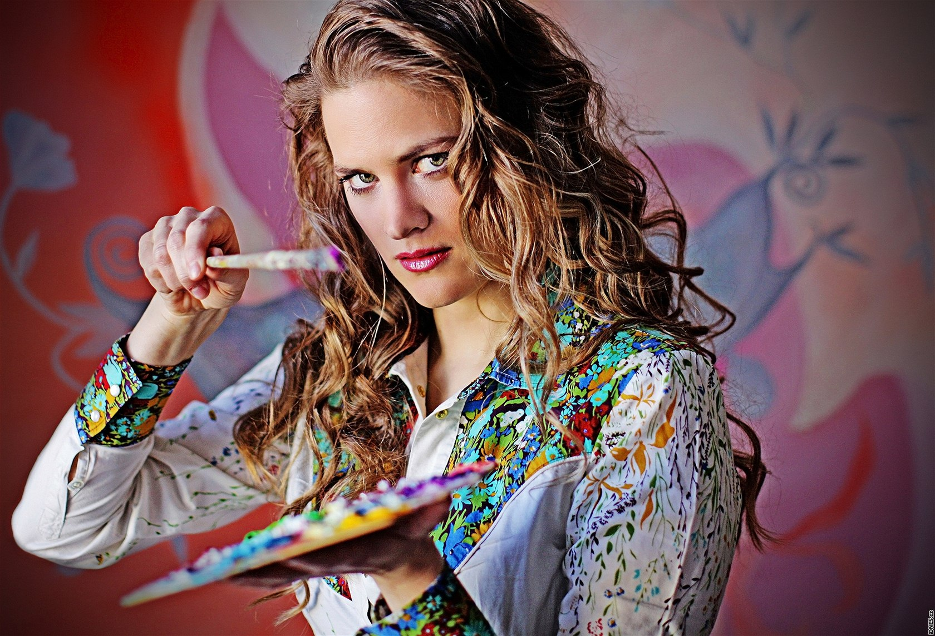
Ivča
Světová malířka
Autorka milionových obrazů
Vystavuje po celém světě
Je šťastná…

Slide 19
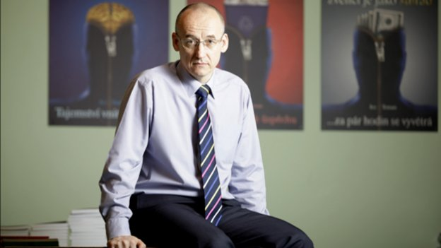
Kde se rozvíjet
Cesta Úspěšných
Ivo Toman
„Googlit, Googlit a googlit“
Autor neznámí

Slide 20
Nebrečme nad tím, jak je svět špatný, ale dělejme denně něco pro to, aby byl lepší…
Jan Mühlfeit
Školitel, perzonalista

Slide 21
DĚKUJI ZA POZORNOST
Don‘t cry, keep smile…

Slide 22
Zdroje
Přednášky na Cestě Úspěšných
Debaty s mým okolím
Google obrázky

Slide 23
DĚKUJI ZA POZORNOST
Don‘t cry, keep smile…

